Slide 1
ALIMENTACION Y CAMBIO CLIMATICO
ENCUENTRO NACIONAL DE PROTECCION DE RIOS
ROSARIO ROMERO BANDA
SATIPO 15 - 16 OCTUBRE 2019

Slide 2
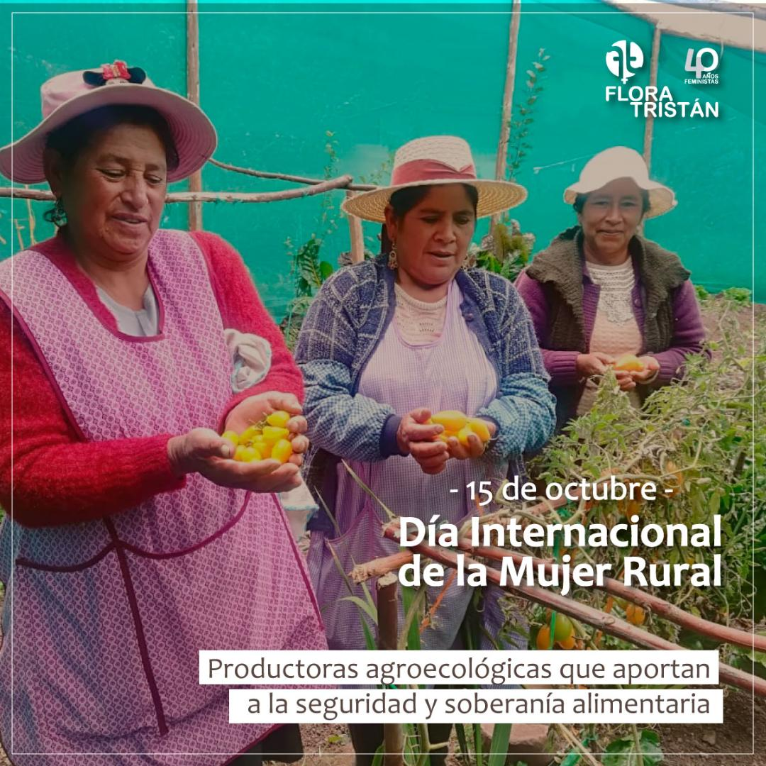

Conmemoración Mundial
15 de Octubre
16 de Octubre

Slide 3
DESARROLLO EN EL PERU
Somos parte del entramado global, con un rol de país primario – exportador, proveedor de materia prima al mundo
Sectores priorizados en la economía: Minería, Hidrocarburos, Agroexportación, Construcción
Promoción de los Megaproyectos y Agronegocios

Slide 4
LA ALIMENTACIÓN COMO DERECHO HUMANO
Es parte de la Declaración de los Derechos Humanos.
Es universal e inalienable.
Comprende el acceso a los alimentos con calidad, seguros, nutritivos e inocuos para la salud del consumidor.
Considera todos los aspectos que reflejen la diversidad ecológica, política y cultural de los pueblos.

Slide 5
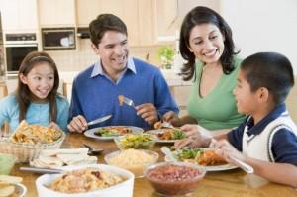
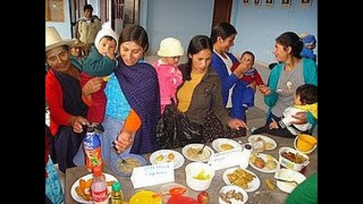
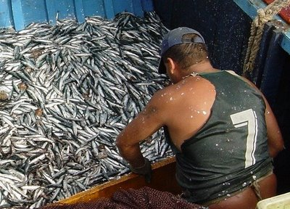
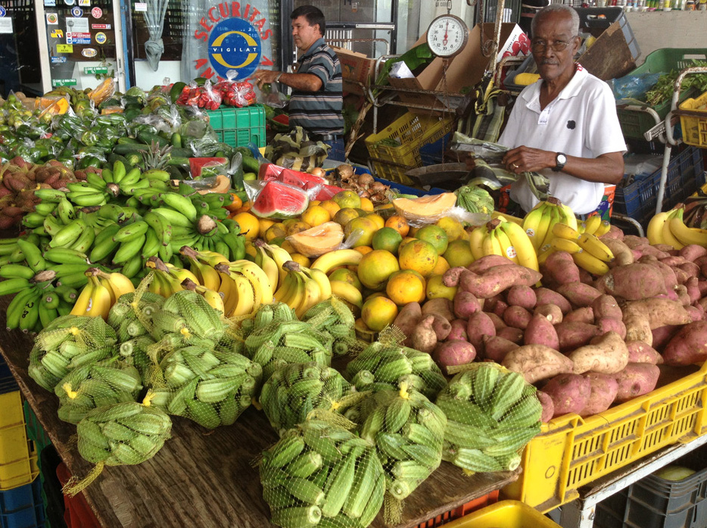
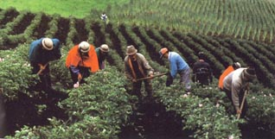
DERECHO A LA ALIMENTACION

Slide 6
DERECHO A LA ALIMENTACION
Dos enfoques:
SEGURIDAD ALIMENTARIA
SOBERANIA ALIMENTARIA
AGRICULTURA FAMILIAR

Slide 7
Dos enfoques para el Derecho a la Alimentación
SEGURIDAD ALIMENTARIA
Se considera que un hogar está en situación de seguridad alimentaria cuando sus miembros disponen de manera sostenida a alimentos suficientes en cantidad y calidad según las necesidades biológicas.
SOBERANIA ALIMENTARIA
Derecho y facultad de cada pueblo para definir sus propias políticas agrarias y alimentarias de acuerdo a objetivos de desarrollo.
Implica el control de la propiedad y uso de la tierra, agua, bosques, semillas, herramientas.

Slide 8
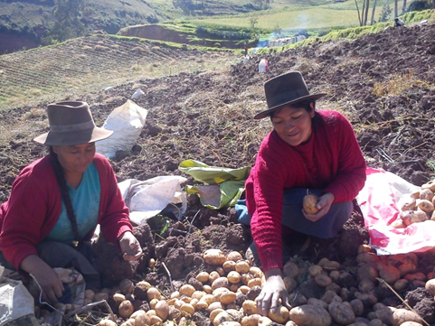
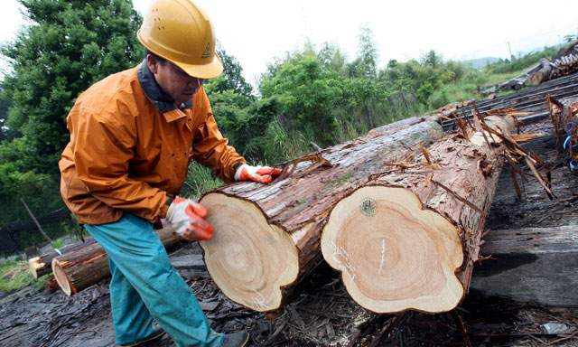
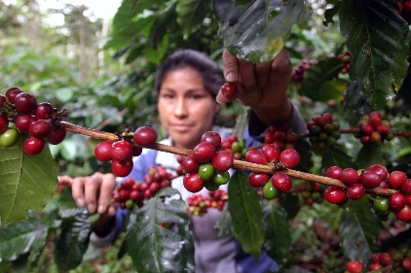
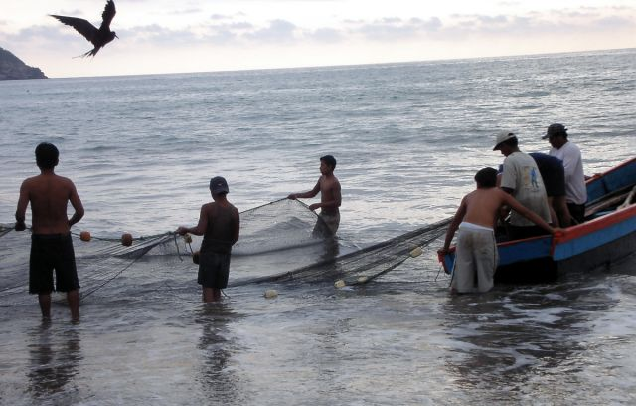
AGRICULTURA FAMILIAR
Es el modo de vida y de producción que practican hombres y mujeres de un mismo núcleo familiar en un territorio rural en el que están a cargo de sistemas productivos diversificados, desarrollados dentro de la unidad productiva familiar, como son la producción agrícola, pecuaria, de manejo forestal, industrial rural, pesquera artesanal, acuícola y apícola, entre otros.”

Slide 9
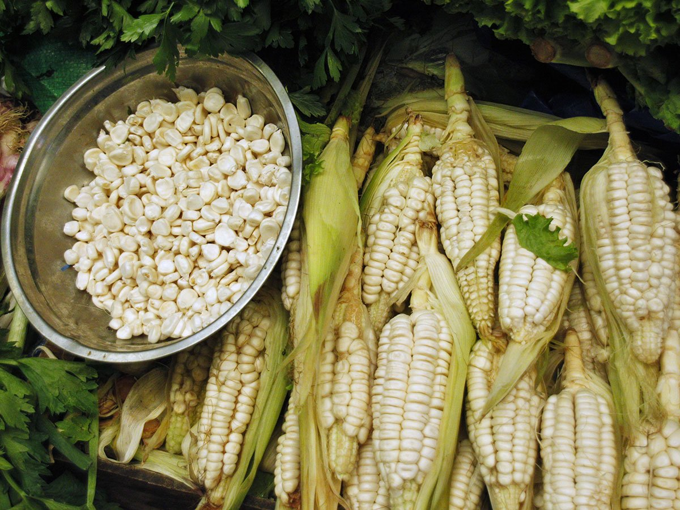
Seguridad Alimentaria
Condiciones
Tener acceso a los alimentos
Disponibilidad del alimentos
Uso adecuado de los alimentos, respetando la cultura

Slide 10
Inseguridad Alimentaria y Nutricional
La inseguridad alimentaria está asociada a la pobreza, las enfermedades y la desnutrición, constituye una enorme pérdida económica y social para el país que ser requiere atendida.
Los grupos humanos mas vulnerables son: Población Rural, Sector informal, Indigentes, Mujeres embarazadas, Niños en edad escolar, Ancianos, Discapacitados
Los Estados Miembros de las Naciones Unidas, han asumido el compromiso de abordar esta problemática de la inseguridad Alimentaria.
Siendo la inseguridad alimentaria un problema multicausal, requiere ser abordado de manera multisectorial y multifuncional, involucrar a los entes del Estado y hacer partícipe a la sociedad civil.

Slide 11
LA AGRICULTURA FAMILIAR EN EL PERÚ
  Entre los dos censos (1994-2012) el número de UA se incrementó en casi 450 mil (de 1 millón 765 mil a 2 millones 214 mil)
  Las UA menores de 10 has son 1 millón 972 mil (el 90%, IV CENAGRO)
  Las UA de cinco has o menos aumentaron en 520 mil (para totalizar un millón 811 mil). Más de la mitad están en la sierra.

Slide 12
IMPORTANCIA DE LA AGRICULTURA FAMILIAR EN EL PERÚ
Región | Unidades Agropecuarias Familiares | Unidades Agropecuarias Totales | UAF/UAT (%) | UAF según región (%)
 | (número) | (número)
Costa | 324,363 | 350,500 | 92.5 | 15.0
Sierra | 1,392,032 | 1,407,032 | 98.9 | 64.5
Selva | 440,438 | 455,974 | 96.6 | 20.4
Nacional | 2,156,833 | 2,213,506 | 97.4 | 100.0
FUENTE: ENAF 2015-2021

Slide 13
SITUACIÓN DE LA AGRICULTURA FAMILIAR

Slide 14
Efectos del Cambio Climático en la Seguridad Alimentaria
En la adaptación del campo a ciertos cultivos
En la salud y productividad del bosque
Incidencia de diferente tipo de plagas y enfermedades
Perdida de la biodiversidad y del funcionamiento de los ecosistemas en los hábitat naturales
Perdida en la distribución del agua de buena calidad para la agricultura, ganadería y pesca
Perdida de tierras cultivables por la salinidad y disminución de aguas subterraneas
Migraciones del campo a la ciudad. Migración interna e internacional

Slide 15
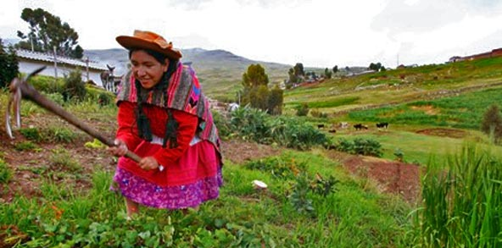
LA CONSUMIDORA EN EL ROL ALIMENTARIO
La participación de la mujer en la cadena alimentaria es fundamental para el desarrollo familiar y social. Según la FAO las mujeres contribuyen en un 60% a la producción agrícola en los países en desarrollo y tienen un acceso desigual a los recursos productivos.

Slide 16
RECOMENDACIONES
Creación de una Política Nacional Alimentaria que fomente los cultivos nativos
Mayor difusión entre los consumidores sobre ventajas de los alimentos oriundos.
Control de las importaciones y exportaciones de alimentos.
Aprobación del Reglamento del art. 37, Ley 29811.
Campañas informativas sobre fluctuaciones de los precios.

